Slide 1
注意障害
グループワーク
第２回
Notes:
注意障害に対する学習カリキュラム
グループワーク第２回です。

Slide 2

グループワーク参加にあたって
はじめに
積極的、自主的に参加する
他の人の発言は最後まで聞く
人の良いところをほめる
メモを取る習慣をつける
プチトレーニングを忘れないように工夫する
資料を繰り返し熟読する
学んだことを日常生活で繰り返し実践する
Notes:
グループワークに参加するにあたって、ルールを一緒に確認していきたいと思います。
〇〇さんから、１つずつ読んでいきましょう。

Slide 3
前回の内容
はじめに
１.高次脳機能障害とは
２.注意障害とは
３.続けられる力と見つけられる力
【体験ワーク】
４.まとめ
【講義１】
【講義２】
Notes:
前回の内容について確認したいと思います。
まず講義１で高次脳機能障害について説明しました。
次に講義２で注意障害について、注意の４つの機能を紹介して、続けられる力と見つけられる力について説明しました。
そして、続けられる力と見つけられる力について体験ワークを通して確認してもらいました。最後にまとめを行いました。

Slide 4
プチトレーニングの報告
はじめに
１.前回のグループワークから１週間プチトレーニングに取り組んでもらいましたが、取り組んでみてどう感じましたか？
２.記入してきた「自己チェック表」のうら面を発表してください。
Notes:
ここで、プチトレーニングの報告をしてもらいます。
１、前回のグループワークから１週間プチトレーニングに取り組んでもらいましたが、取り組んでみてどう感じましたか。
２．記入してきた「自己チェック表」のうら面を発表してください。
※受講者に実施状況と記入した用紙について発表してもらい板書役は板書する

Slide 5
本日の内容
はじめに
１.注意障害とは
（同時に注意を向ける力と切りかえる力）【講義１】
２.同時に注意を向ける力と切りかえる力
【体験ワーク】
３.注意障害の対処手段【講義２】
４.まとめ
Notes:
それでは本日の内容をお伝えします。
本日の内容は
１、まず前半の講義１で注意の４つの機能について再確認し、「同時に注意を向ける力」と「切りかえる力」を説明します。
２、そして次に、「同時に注意を向ける力」と「切りかえる力」について体験ワークを通して確認してもらいます。
３、後半の講義２では注意障害への対処手段について説明します。
４、まとめ です。

Slide 6
注意障害とは
講義１

Slide 7
講義１ 注意障害とは（注意の４つの機能）
注意には、４つの機能があると言われています。
注意
続けられる力
（持続）
見つけられる力
（選択）
同時に注意を向ける力
（分配）
切りかえる力
（転換）
今回は「同時に注意を向ける力」と「切りかえる力」について説明します。
Notes:
前回は注意の４つの機能のうち「続けられる力」と「見つけられる力」について説明しましたが、
今回は、下の２つ、「同時に見つけられる力」（分配性注意）と、「切りかえる力」（転換性注意）について説明していきたいと思います。

Slide 8
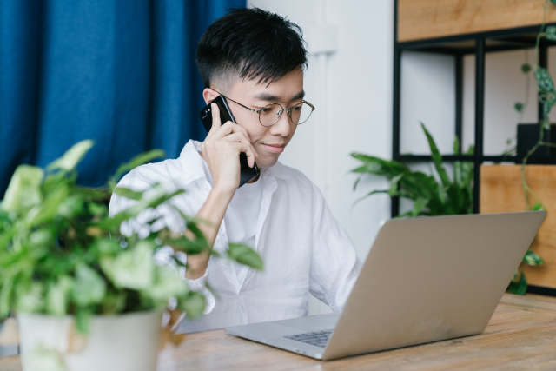
３．同時に注意を向ける力（分配）
講義１ 注意障害とは（同時に注意を向ける力）
●１度に２つ以上の刺激に対して同時に注意を向けて行動すること。
例えば…
・音楽を聞きながら運転するとき
・話をしながら歩くとき
・電話をしながらメモを取るとき
Notes:
それでは、同時に注意を向ける力について説明していきます。
同時に注意を向ける力は「１度に２つ以上の刺激に対して同時に注意を向けて行動すること」です。
例えば、
音楽を聞きながら運転するとき
話をしながら歩くとき
電話をしながらメモを取るとき
いわゆる「ながら〇〇」のように普段から意識せずにやっていることも多いかもしれませんが、注意の機能を発揮させています。

Slide 9
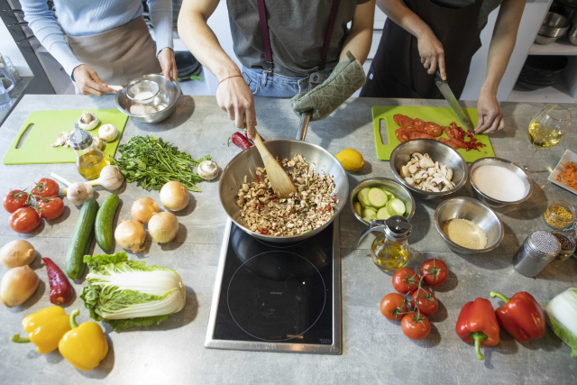
４．切りかえる力（転換）
講義１ 注意障害とは（切りかえる力）
●１つの行動から別の行動へ注意が転換できること。
例えば…
・PC作業をしている途中で電話に出るとき
・料理の際に、食材を切っている途中で鍋が沸騰しているのに気づいたとき
Notes:
次に切りかえる力です。
「１つの行動から別の行動へ注意が転換できること」です。
例えば、
PC作業をしている途中で電話に出るとき
料理の際に、食材を切っている途中で鍋が沸騰しているのに気づいたときなどです。
○○している「途中で」××する、といった途中で別の作業にスムーズに切りかえるための力というイメージです。
※時間があれば、受講者が実際に体験しているであろう同時に注意を向ける力・切りかえる力の例で思いつくものをあげてもらうと良い。

Slide 10
同時に注意を向ける力と切りかえる力
体験ワーク
注意の配分と注意の転換

Slide 11
体験ワークについて
体験ワーク 同時に注意を向ける力と切りかえる力
・これから、いくつかのワークに取り組んでいただきます。
・ワークは全て、「同時に注意を向ける力」や「切りかえる力」
などの注意機能がそれぞれどのようなことか体験し、理解するためのものであり、テストではありません。
Notes:
これから体験ワークに取り組んでいただきます。
ワークは、注意の機能を体験するもので、テストではありませんので、正答率や時間などを気にする必要はありません。
※基本的には、今後、体験ワークごとに感想を聞き、板書役が板書する。

Slide 12
1．同時に注意を向ける力（分配）
体験ワーク 同時に注意を向ける力と切りかえる力
＜体験ワーク１＞同時に注意を向ける力の体験
・トランプを、 ♠ ♥ ♦ ♣ の種類別にかつ数字順に並べましょう。
・並べるときに、各マークの「３」と「Q」は裏返して置いてください。
・最初に種類別に分けたり、一旦すべてを並べてから「３」や「Q」を裏返すのではなく、トランプの束から１枚ずつ目で追いながら並べていきます。
Notes:
体験ワーク１ 同時に注意を向ける力の体験です。
※一人１セット、トランプを配布する（予めジョーカーを抜いて渡す）
トランプを種類別にかつ数字順に並べましょう。
並べるときに、各マークの「３」と「Q」は裏返して置いてください。
最初に種類別に分けたり、一旦すべてを並べてから「３」や「Q」を裏返すのではなく、トランプの束から１枚ずつ目で追いながら並べていきます。
次のスライドのように並べてください。

Slide 13
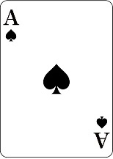
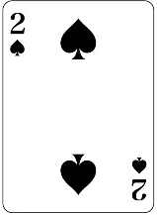

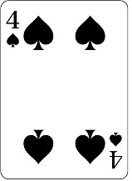
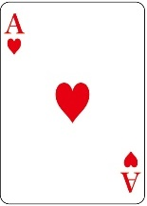
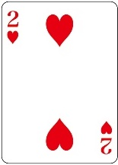
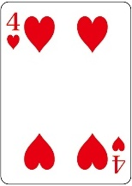
体験ワーク 同時に注意を向ける力と切りかえる力
＜体験ワーク１＞同時に注意を向ける力の体験
（並べ方の例）
・・・
・・・
Notes:
※図のようにマークをスペードとハートだけにするなどして難易度や作業時間を調整する方法もある。トランプが用意できない場合はこの体験ワークを割愛し、次の体験ワーク２に取り組んでもらって良い。

Slide 14
体験ワーク 同時に注意を向ける力と切りかえる力
＜体験ワーク２＞同時に注意を向ける力の体験
・偶数で40以下の数字に〇をつけてください。
・問題は左から右に行います。１行終えたら、下の行をまた
左から右に行います。
・４０以下の数字をひろってから偶数を選ぶのではなく、数字を目で追いながら同時に２つの条件を満たした数字を見つけていきます。
Notes:
体験ワーク２ 同時に注意を向ける力の体験です。
偶数で40以下の数字に〇をつけてください。
問題は左から右に行います。１行終えたら、下の行をまた左から右に行います。
40以下の数字をひろってから偶数を選ぶのではなく、数字を目で追いながら同時に２つの条件を満たした数字を見つけていきます。

Slide 15
体験ワーク 同時に注意を向ける力と切りかえる力
●問題
25 ８ 59 42 17 62 28 13 72 25 81 ３
86 46 23 １ 77 94 36 20 57 69 71 35
６ 22 55 38 94 87 12 43 66 ８ 53 84
24 73 ７ 11 33 27 61 14 82 64 76 21
71 15 38 20 ５ 91 16 44 14 94 34 66
10 88 56 17 49 37 54 82 ６ 22 41 83
57 95 41 ７ 56 78 18 52 43 ３ 16 33
75 30 99 84 64 11 26 89 36 87 22 27
４ 52 46 80 39 63 42 58 ９ 61 39 ２
37 86 29 46 70 39 ５ 10 84 27 31 16
70 98 74 12 88 40 34 57 13 71 48 69
21 45 39 67 25 36 73 ２ 85 63 ９ 34
出典：中島恵子 著「家庭でできる脳のリハビリ「注意障害」編」
Notes:
※終了後、解答を配り各自確認してもらう

Slide 16
体験ワーク 同時に注意を向ける力と切りかえる力
＜体験ワーク３＞同時に注意を向ける力の体験
・次の文章を読みながら、「あ」「い」「う」「え」「お」の文字に〇をつけてください。
・文章の内容について、あとで質問をしますので、内容も覚えておくようにしてください。
Notes:
体験ワーク３ 同時に注意を向ける力の体験です。
※ワークシートを配布する
次の文章を読みながら、「あ」「い」「う」「え」「お」の文字に〇をつけてください。
文章の内容について、あとで質問をしますので、内容も覚えておくようにしてください。
作業終了後は、ワークシートを机に伏せて置き、合図があるまで待っていてください。

Slide 17
体験ワーク 同時に注意を向ける力と切りかえる力
●問題
１．どのような登場人物が出てきましたか？
２．ひとつぶのあずきはどうなりましたか？
Notes:
※受講者に問題の解答を答えてもらう。
（問題の解答）
１、おばあさん、おじいさん、おじぞうさま
２、おじぞうさまが食べた

Slide 18

立ち上がってストレッチ!
Notes:
では、次の講義に入る前に、一度立ち上がってストレッチをしましょう。
※進行役がスライドにあるよう伸びをするなど見本を示す。
立ちあがることが難しい受講者がいる場合には、座位のままできるストレッチ
を行ってもらう。

Slide 19
２．切りかえる力（転換）
体験ワーク 同時に注意を向ける力と切りかえる力
＜体験ワーク４＞切りかえる力の体験
・初めの10秒間で、大文字の「Ｃ」に〇をつけてください。
次に、終わった場所から10秒間、小文字の「ｄ」に△をつけてください。
・上記の作業を1セットとして、計2セット続けて行ってください。
・作業は各列とも左から右へと矢印の方向に進めていってください。
Notes:
体験ワーク５ 切りかえる力の体験です。
初めの10秒間で大文字の「C」に〇をつけてください。次に終わった場所から10秒間、小文字の「ｄ」に△をつけてください。
上記の作業を１セットとして、計２セット、合わせて40秒間作業をしてもらいます。
作業は各列とも左から右へと矢印の方向に進めていってください。

Slide 20

体験ワーク 同時に注意を向ける力と切りかえる力
＜体験ワーク４＞切りかえる力の体験
大文字の「Ｃ」に〇をつける（10秒）
小文字の「ｄ」に△をつける（10秒）
小文字の「ｄ」に△をつける（10秒）
大文字の「Ｃ」に〇をつける（10秒）
アラーム音
Notes:
※図を見せながら再度体験ワークの内容を確認する。実際にアラームの音を鳴らして確確認すると良い。アラームがなる毎に「Cに〇をつける」、「ｄに△をつける」と声掛けをする。

Slide 21
体験ワーク 同時に注意を向ける力と切りかえる力
●問題
出典：中島恵子 著「家庭でできる脳のリハビリ「注意障害」編」
Notes:
※終了後、解答を配り各自確認してもらう

Slide 22

意見交換１
１．自分の注意の特徴について、別紙の「自己チェック表」
のおもて面に記入してみましょう。
２．自分の注意の特徴について、気が付いたことはありましたか？
（得意な課題や苦手な課題、その他気がついたことなどを話し合いましょう）
Notes:
意見交換を行いたいと思います。
まずは、１、自分の注意の特徴について、別紙の「自己チェック表」のおもて面に記入をしてください。
そして２、記入した自己チェック表をもとに、自分の注意の特徴について、気が付いたことを発表してみましょう。得意な課題や苦手な課題、その他気がついたことでも構いません。
※発表内容について板書役が板書する

Slide 23
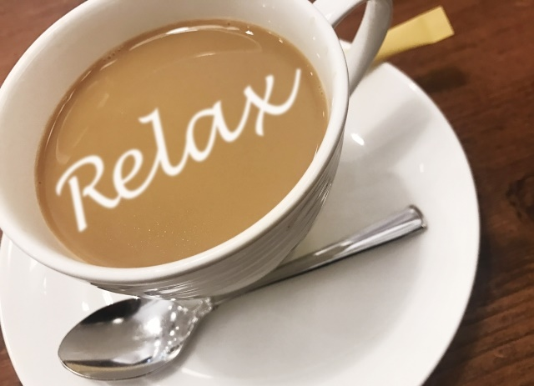
休憩

Slide 24
注意障害の対処手段
講義2

Slide 25
講義２ 注意障害の対処手段（対処手段とは）
対処手段とは
受障によって低下した認知機能を補うための道具の使用
注意や記憶などを喚起しやすくするための環境の調整
認知機能の低下によるミスを予防するための日課や作業手順などの確立
Notes:
※本文を読み上げて赤い文字の部分は以下の例をあげて紹介する
例：
道具の使用…メモ、付箋
環境の調整…整理整頓、タイマーやアラーム
日課・作業手順…マニュアルがしっかり確立されている、乗る電車を決めておく

Slide 26
講義２ 注意障害の対処手段（対処手段の考え方）
対処手段の考え方
・ここでは、対処手段を次の２つに分けて考えていきます。
自己対処の工夫
環境調整の工夫
機能を補うための道具の使用などの、自分で取り組める工夫
注意を喚起しやすくするための環境の調整や、周囲に配慮を求めること
Notes:
※本文読み上げる

Slide 27
講義２ 注意障害の対処手段（対処手段の考え方）
注意障害の対処手段の例
自己対処の工夫
環境調整の工夫
目の前に、必要な物だけ準備する。視界に入る余分な刺激を減らす。
周囲の動きや物音に注意がそれないよう、作業台を壁側に向けたり、パーテーションを使い視界を遮る。
必要以上の情報が入らないよう、耳栓や周囲の騒音をカットするノイズキャンセリングヘッドフォンを利用する。
パソコン入力の際、音声読み上げソフトを利用し、入力データと音声を照合する。
疲労のコントロールのために、休憩を定期的、または、こまめにとる。
Notes:
※本文読み上げる。
対処策リスト２５５（注意）を配布して、「この資料も参考にしながら考えて
みてください。」等の声掛けをする。

Slide 28

講義２ 注意障害の対処手段（対処手段の考え方）
対処手段活用のために
注意に対する気づきを増やしましょう
道具を活用しましょう
生活や仕事の進め方を見直してみましょう
まわりの環境を整えましょう
まわりの人に分かってもらいましょう
まわりの人に配慮をお願いしましょう
Notes:
対処手段活用のためにポイントをお伝えします。
注意に対する気づきを増やしましょう…
自分の注意の特徴が分かっていれば対策を立てられます。
道具を活用しましょう…
頭の中だけで対処したり、能力を伸ばすことは難しいため、アラームや拡大鏡など活用しやすい道具をつかってみましょう。
生活や仕事の進め方を見直してみましょう…
作業手順の整理、効率の良い方法があるか確認してみましょう。
まわりの環境を整えましょう
まわりの人に分かってもらいましょう
まわりの人に配慮をお願いしましょう…
自分で出来ること、職場や周囲の方に頼む、配慮をお願いしたいことを整理してみましょう。

Slide 29
意見交換２
・どんな対処手段が、自分にとって効果がありそうだと感じましたか？
Notes:
意見交換を行います。
どんな対処手段が、自分にとって効果がありそうだと感じましたか？
講義や対処策リスト255を参考に取り入れてみたい対処手段を発表してもらいます。
※受講者から意見が出づらい場合は、進行役が例を挙げて説明する。
発表内容について板書役が板書する。

Slide 30
まとめ

Slide 31
まとめ
・注意には４つの機能があると言われています。
３．同時に注意を向ける力
●１度に２つ以上の刺激に対して同時に注意を向けて行動すること。
４．切りかえる力
●１つの行動から別の行動へ注意が変換できること。
注意
続けられる力
（持続）
見つけられる力
（選択）
同時に注意を向ける力
（分配）
切りかえる力
（転換）
Notes:
※本文を読み上げて、本日の講義内容を確認する。

Slide 32
まとめ
プチトレーニング
・これから来週までの１週間、プチトレーニングを毎日行い、その記録をつけていただきます。
課題は「切りかえる力（転換）」に関するものです。
・プチトレーニングへの取り組みをもとに、「自己チェック表」の裏面を次回のグループワークまでに記入してきてください。
Notes:
※本文を読みあげる。
プチトレーニングの課題内容は以下の課題内容例を参考に口頭で伝える。
１週間の課題をまとめて伝えるため基本的にはメモをとるよう伝える。
【プチトレーニングの課題内容例】（プチトレーニング記録用紙を参照）
＜受講者→スタッフに報告＞
※ 受講者に「〇月×日△時□分に、スタッフに～を報告してください」と指示する。
・〇月×日△時□分、好きな食べ物をスタッフに報告してもらう
・〇月×日△時□分、地元の名産をスタッフに報告してもらう
＜スタッフ→受講者に質問＞
※ 日時や内容は伝えずに、「課題として出された内容以外に、こちらから声をかけることがありますので質問されたら答えてください」と伝えておく。
・（日時は伝えず）、好きなタレントについて質問する
・（日時は伝えず）、趣味について質問する
⇒注意を切りかえることができたかがポイントとなる。受講者は自己チェック表の裏面に感想を記録し、スタッフはプチトレーニング記録用紙に観察したことを記録する。

Slide 33
次回の内容
１.注意を妨げる要素 【講義】
２.注意と外的環境 【体験ワーク】
３.注意と内的環境 【体験ワーク】
４.まとめ
次回 月 日( ) 時～
Notes:
プチトレーニングについて記録した内容については、第３回グループワークの冒頭に発表してもらいますので準備をしておいてください。
次回は注意を妨げる要素について講義を行い、注意と外的環境、注意と内的環境についての体験ワークを実施します。
次回は〇月〇日〇時からです。
それでは本日のグループワークを終了します。

